Slide 1
Муниципальное бюджетное дошкольное образовательное учреждение «Детский сад №33 «Светлячок» г. Воркуты
ПРЕЗЕНТАЦИЯ :
«Маму поздравляют малыши»
Для детей младшего возраста.
Автор:
Гончар Ольга Васильевна
воспитатель1 квалификационной
категории .
Г. Воркута 2017г.

Slide 2
Презентация к занятию по познавательному развитию
Маму поздравляют малыши»
Для детей младшего возраста.
Цель: Формировать у детей чувство любви и уважения к матери, как самому близкому, родному и дорогому человеку в жизни ребенка.
Воспитывать доброжелательное отношение к маме, к семейным традициям и ценностям.

Slide 3
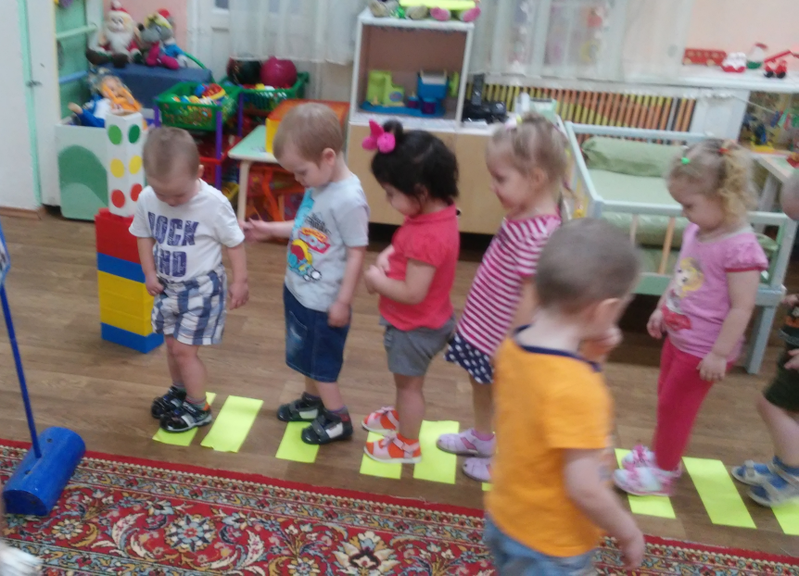
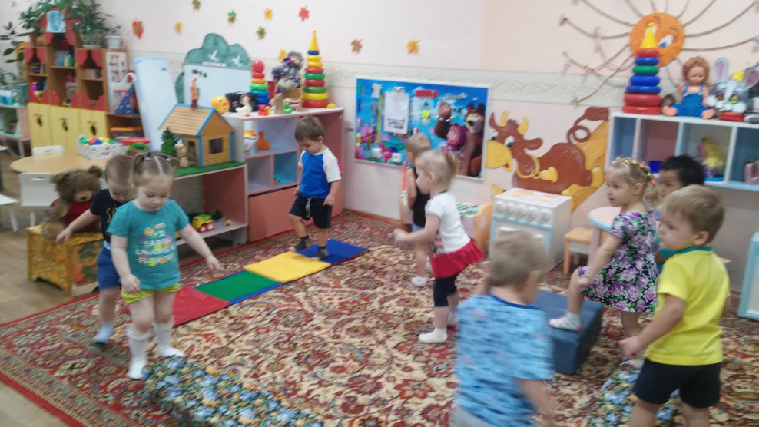
Я маме помогаю: Я в детский сад хожу. Игрушки не ломаю, Детей не обижаю, В углу я не сижу, Я в садике не плачу, Обедаю и сплю. Гуляю, куклу нянчу, Танцую и пою

Slide 4
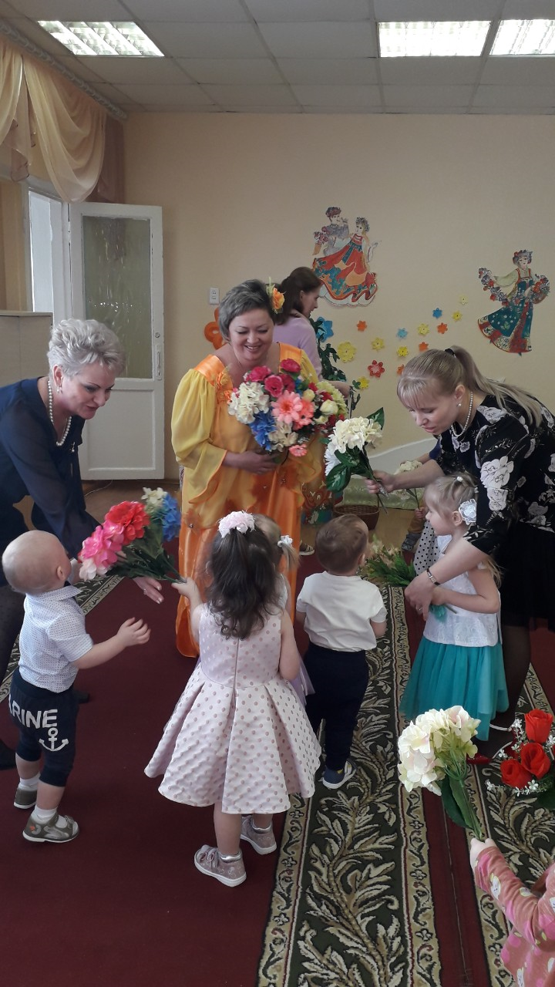
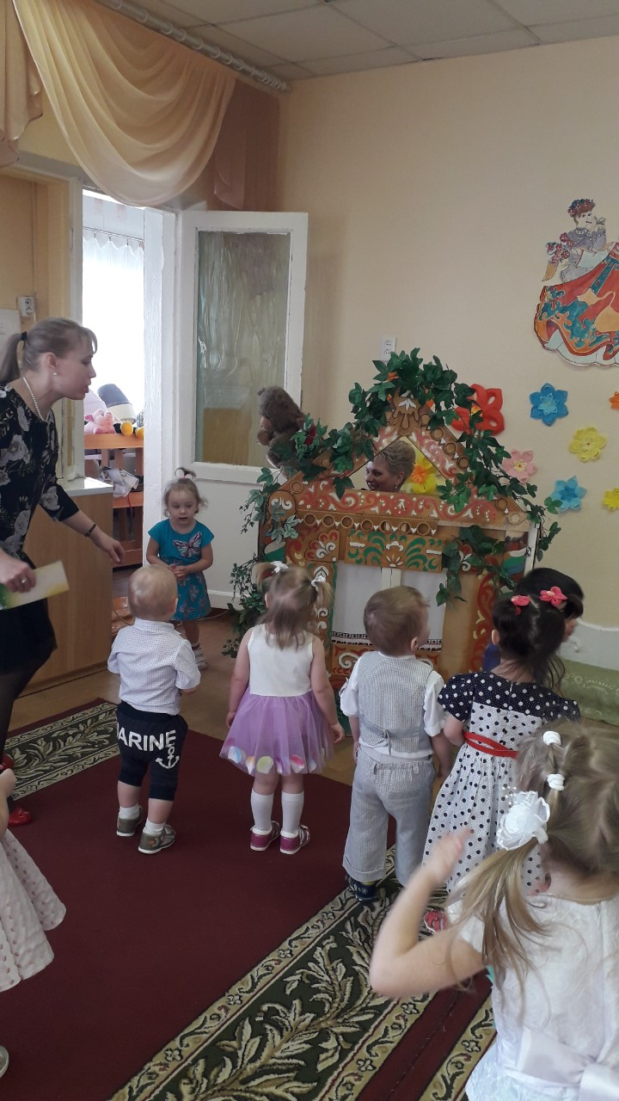
Вот какой нарядный Детский сад- Это мамин праздник у ребят

Slide 5
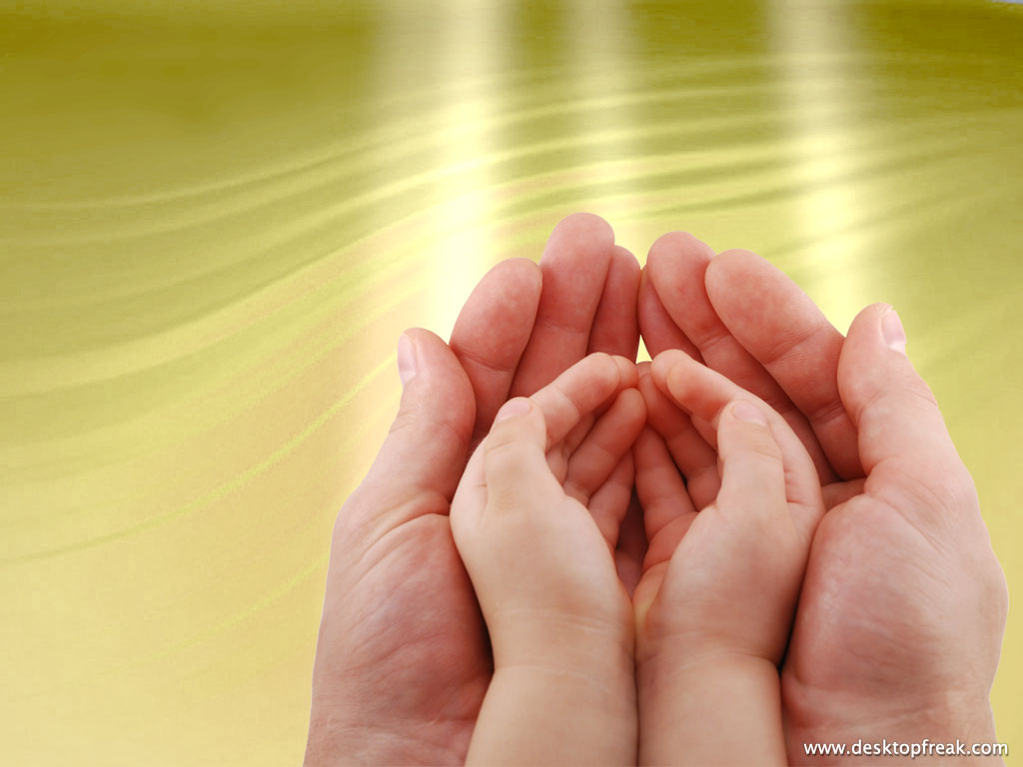
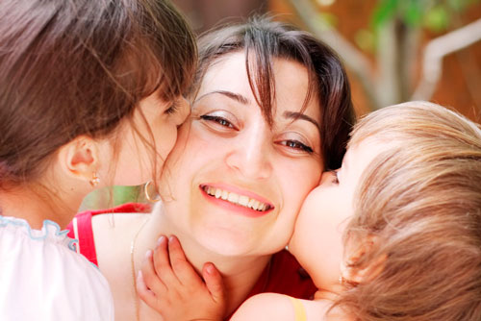
Обойти весь мир вокруг,
Только знай заранее:
Не найдешь теплее рук
И нежнее маминых.
Не найдешь на свете глаз
Ласковей и строже.
Мама всех людей из нас
Всех людей дороже.

Slide 6
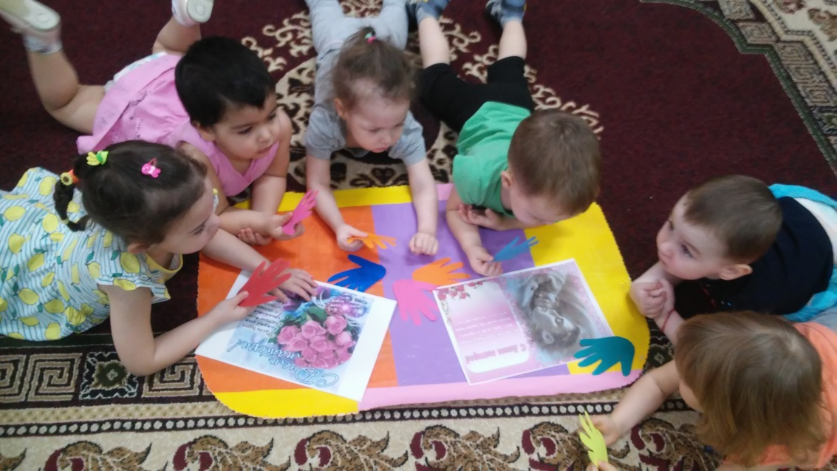
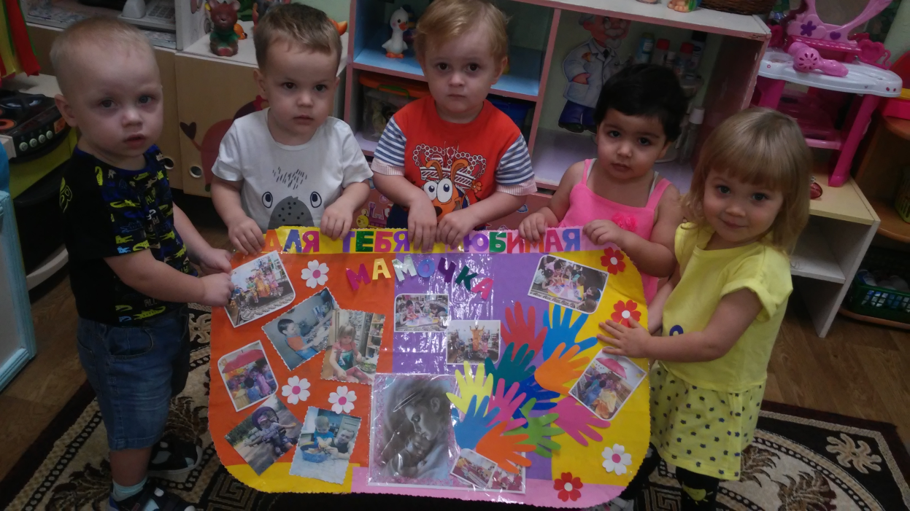
Мама- солнышко цветочек,
Мама- воздуха-глоточек,
Мама-радость,
Мама-смех,
Наши мамы-лучше всех!

Slide 7
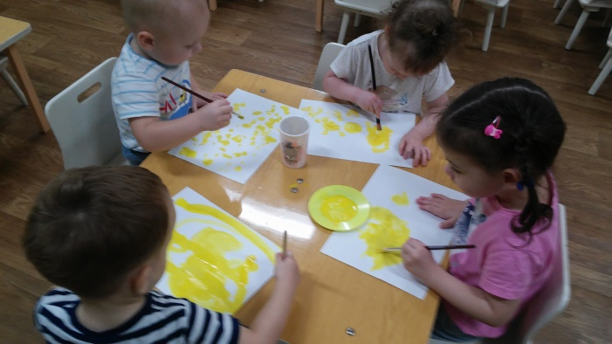
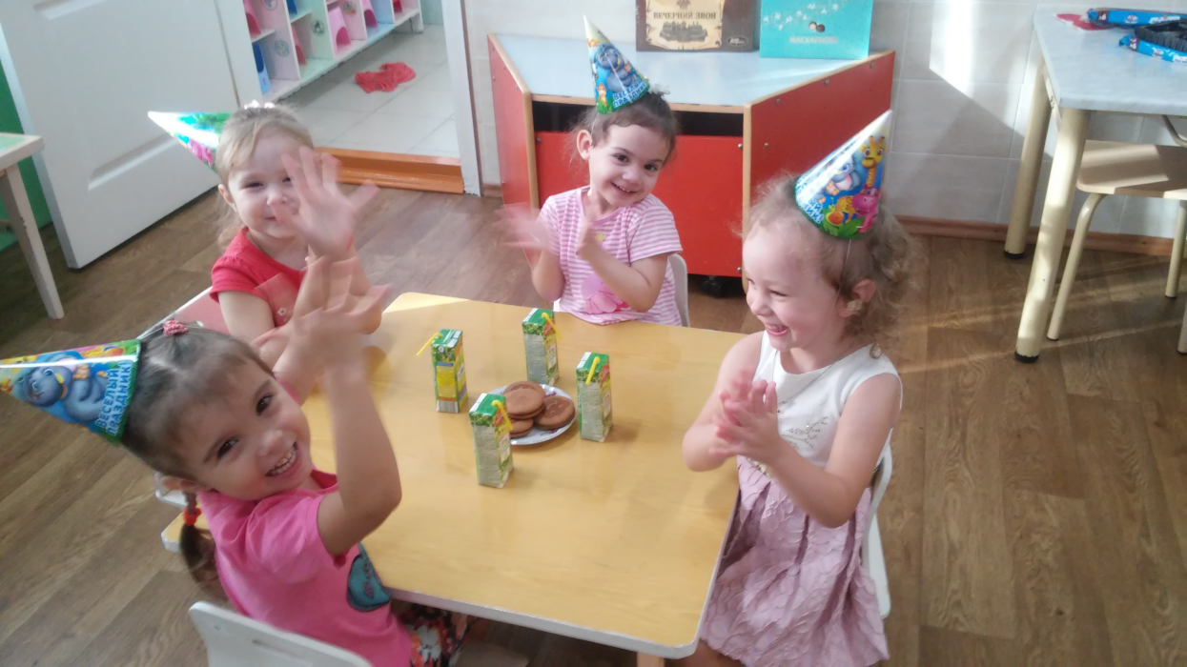
Я подарок маме начал рисовать,
Выглянуло солнце и зовет гулять,
Мамин праздник раз в году
Нарисую и пойду!
Любимая мамочка Яблочко румяное Есть одна не стану я, Половинку яблочка Дам любимой мамочке

Slide 8
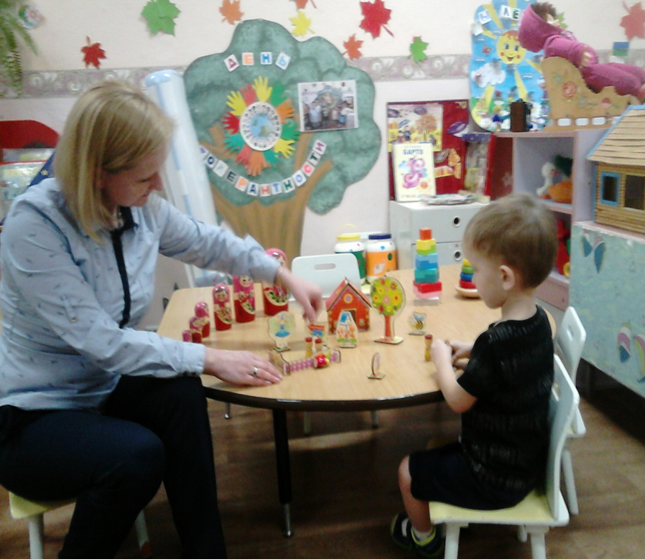
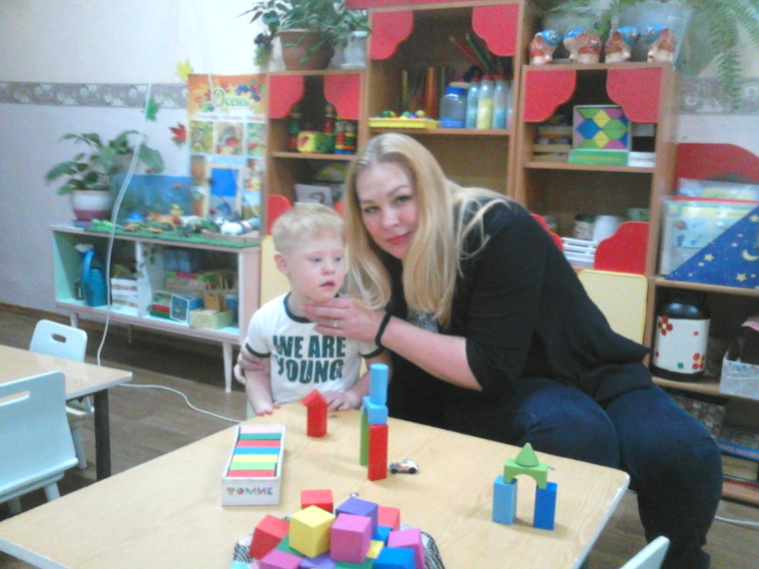
Затаив дыхание На мамочку смотрю, Красивая, как сказка, Я так тебя люблю.

Slide 9
Спасибо за внимание!

